Slide 1
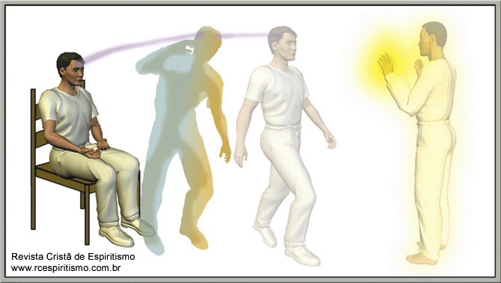
Desdobramento de Castro

Slide 2
PROGRAMA DE ESTUDO SISTEMATIZADO DO CEFAK
PROGRAMA DE ESTUDOS SEQÜENCIAIS – PES
FORMAÇÃO MEDIÚNICA III
Desdobramento de Castro
OBJETIVO
Prestar informações sobre como se dá o desdobramento e os benefícios desse tipo de mediunidade, fornecendo esclarecimentos sobre os trabalhos dessa natureza que ocorrem no CEFAK.

Slide 3
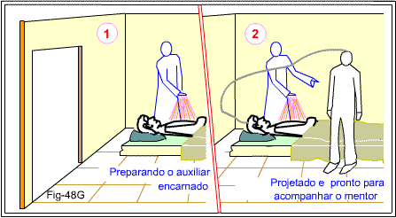
Clementino aplicou-lhe passes de longo circuito;
Castro – profundamente concentrado → confiança no serviço;
Castro “adormeceu” devagar;

Slide 4
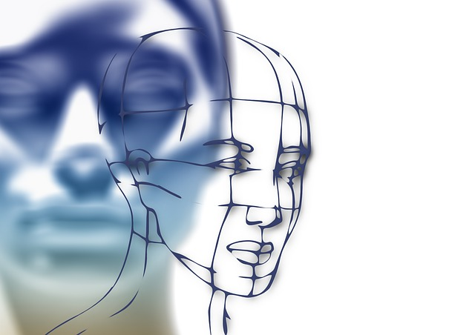
Do tórax: vapor esbranquiçado que, se acumulando, se transformou em uma duplicata do médium, em tamanho ligeiramente maior;

Slide 5
médium – desdobrado → mais desenvolvido, ligado ao físico por cordão vaporoso,
apresentava-se azulado à direita e alaranjado à esquerda, pesado, e inquieto;

Slide 6
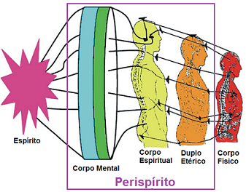
Clementino aplicou mais energias → Castro “devolveu” ao físico forças que imprimiam irregularidades ao perispírito → Duplo Etérico

Slide 7
Duplo Etérico
“emanações neuropsíquicas que pertencem ao campo fisiológico”
“destinando-se à desintegração... por ocasião da morte renovadora”
Nos Domínios da Mediunidade, cap 11 – André Luiz

Slide 8
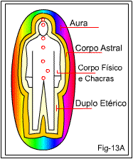
É necessário à vida do corpo físico:
Constitui-se de matéria mais tênue que o corpo físico;
É a reprodução exata da forma densa do corpo. Ultrapassa a epiderme em mais ou menos 0,5 cm;
recebe e distribui a força vital proveniente do sol, ligando-se intimamente à saúde física;

Slide 9
É de cor roxa acizentada ou azul acinzentada pálida, fracamente luminoso e de contextura grosseira ou delicada;

Slide 10
Serve de intermediário (ou ponte) entre o corpo físico e o corpo astral (ou perispírito);
Fornece os elementos da substância chamada ectoplasma.
O Duplo Etérico – Major Arthur E. Powell

Slide 11
vestimenta de Castro: roupão inteiriço que descia dos ombros ao solo →
está usando as forças ectoplásmicas que lhe são próprias,
acrescidas com os recursos de cooperação do ambiente...”

Slide 12
“Semelhantes energias transudam de nossa alma, conforme a densidade específica de nossa própria organização,
variando desde a luminescente até a substância pastosa ...”

Slide 13
O perispírito é constituído de elementos maleáveis obedecendo ao comando do pensamento,
seja nascido da nossa própria imaginação ou da imaginação de inteligências mais vigorosas que a nossa,
mormente quando a nossa vontade se rende, irrefletida, à dominação de espíritos tirânicos ou viciosos, encastelados na sombra.
Nos Domínios da Mediunidade – André Luiz / psicografia de Chico Xavier - Cap. XI

Slide 14
Castro recebeu instruções de Clementino e um capacete em forma de antolhos:
“não deve dispersar a atenção... precisa instrumentação adequada para reduzir a própria capacidade de observação,
de modo a interferir o menos possível na tarefa a executar”

Slide 15
Partindo amparado por dois vigilantes, Castro demonstra medo, insegurança e desejo de voltar.
Prece do grupo constitui-lhe “tônico espiritual”
O corpo físico de Castro funcionava como aparelho radiofônico, transmitindo as sensações e visões do Espírito;

Slide 16
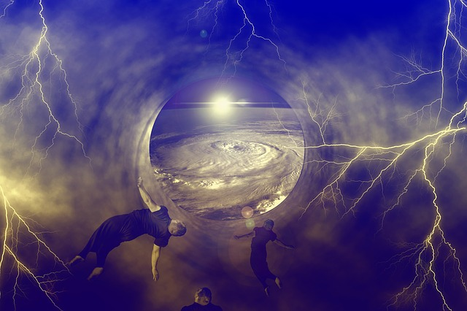
Castro retorna ao físico com naturalidade, acordando de posse de todas as suas faculdades normais.
Encontra Oliveira, trabalhador desencarnado há pouco tempo, que transmite por Castro sua mensagem de saudade e agradecimento pelas preces do grupo;

Slide 17
Desdobramento
Dormindo o corpo denso, continua vigilante a onda mental de cada um;
O cérebro dormente registra as impressões do Espírito desligado das células físicas;

Slide 18
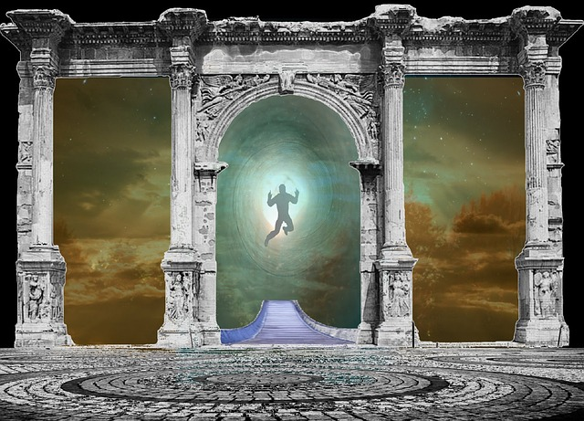
O pensamento vibra constante no cérebro perispíritico;
A onda mental é inestancável no Espírito.
Mecanismos da Mediunidade, cap. 21 – André Luiz

Slide 19
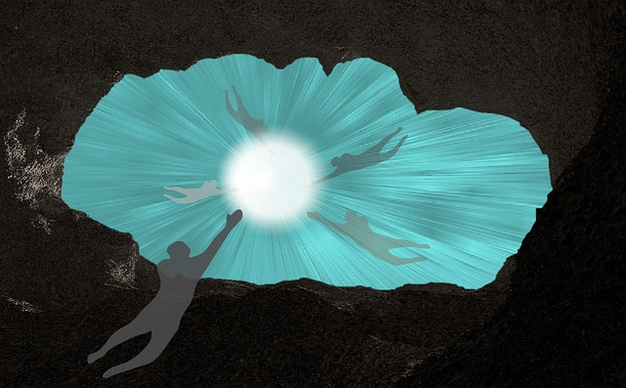
ALERTA!
Desdobrando-se no sono vulgar, a criatura segue o rumo da própria concentração;

Slide 20
ALERTA!
Procura, fora do corpo físico, os objetivos que se casam com os seus interesses evidentes ou escusos;

Slide 21
ALERTA!
Entra em sintonia com as entidades afins, tanto na ação construtiva do bem, como na ação deletéria do mal.

Slide 22
Reflexão
Somente aquele que se dispõe a fazer as coisas pequeninas, que sabe e pode, virá a saber e realizar grandes coisas.
Emmanuel

